Slide 1


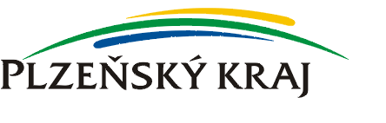





REGIONÁLNÍ ENERGETICKÉ FÓRUM - ÚSTÍ 2012
Organizátoři
Generální partner
Odborní garanti
Mediální partneři
REF ÚSTÍ 2012 se koná pod odbornou záštitou Hospodářské komory ČR.

Slide 2
Energetika a zaměstnanost v Ústeckém kraji

Slide 3
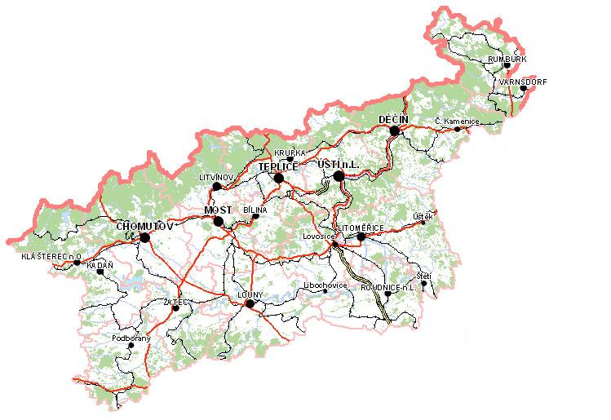
Ústecký kraj
rozloha: 5335 km2 (6,8 % rozlohy ČR)
poloha: severozápad ČR
sousedící regiony: Sasko, Liberecký, Středočeský, Plzeňský a Karlovarský kraj
počet obyvatel (k 31.12.2011): 836 047
hustota zalidnění: 156,5 obyv./km2
počet obcí (měst): 354 (53)

Slide 4
Nezaměstnanost a zaměstnanost v Ústeckém kraji
Pracovní síla platná na konci roku 2011 činí v Ústeckém kraji cca 50% obyvatel.
V současné době se Ústecký kraj pohybuje na hranici 13 %, což je o 4 - 5 % více než je celorepublikový průměr.
Dle posledních známých údajů pracovalo v Ústeckém kraji 5 % všech zaměstnaných v těžbě či energetice.
V Ústeckém kraji se vyrobí zhruba 60 procent české elektřiny.
Počet zaměstnanců celé Skupiny ČEZ tvoří 3 % všech zaměstnaných Ústeckého kraje.

Slide 5
Průmysl - stěžejní průmyslová odvětví a vybraní zástupci
těžební - Mostecká Uhelná, a.s., Důl Kohinoor, Severočeské Doly a.s.
chemický - Chemopetrol a.s., Spolek pro chemickou a hutní výrobu a.s.,
Lovochemie
strojírenský - Krušnohorské strojírny Komořany, a.s., Lostr s.r.o., Aisan Bitron
Czech, Conta s.r.o., Alcan Děčín Extrusions s.r.o., TOS a.s., KS Kolbenschmidt
Czech Republic, a.s., Black&Decker (Czech) s.r.o.
automobilový - AGC Automotive Czech a.s., Grammer CZ, s.r.o., Koito Czech
s.r.o., TRCZ, Johnson Controls, Benteler Automotive Rumburk, a.s.
sklářský - Glaverbel Czech a.s., Český porcelán a.s.
textilní - Schoeller, k.s., HP Pelzer k.s., Velveta a.s.
elektrotechnický – Elektroporcelán a.s., IPS Alpha Technology Europe s.r.o.,
Cherry, spol. s r.o., Kabelovna Děčín – Podmokly a.s.
potravinářský - STZ a.s., Procházka spol. s r.o., Vitana, a.s., Drinks Union, a.s.

Slide 6
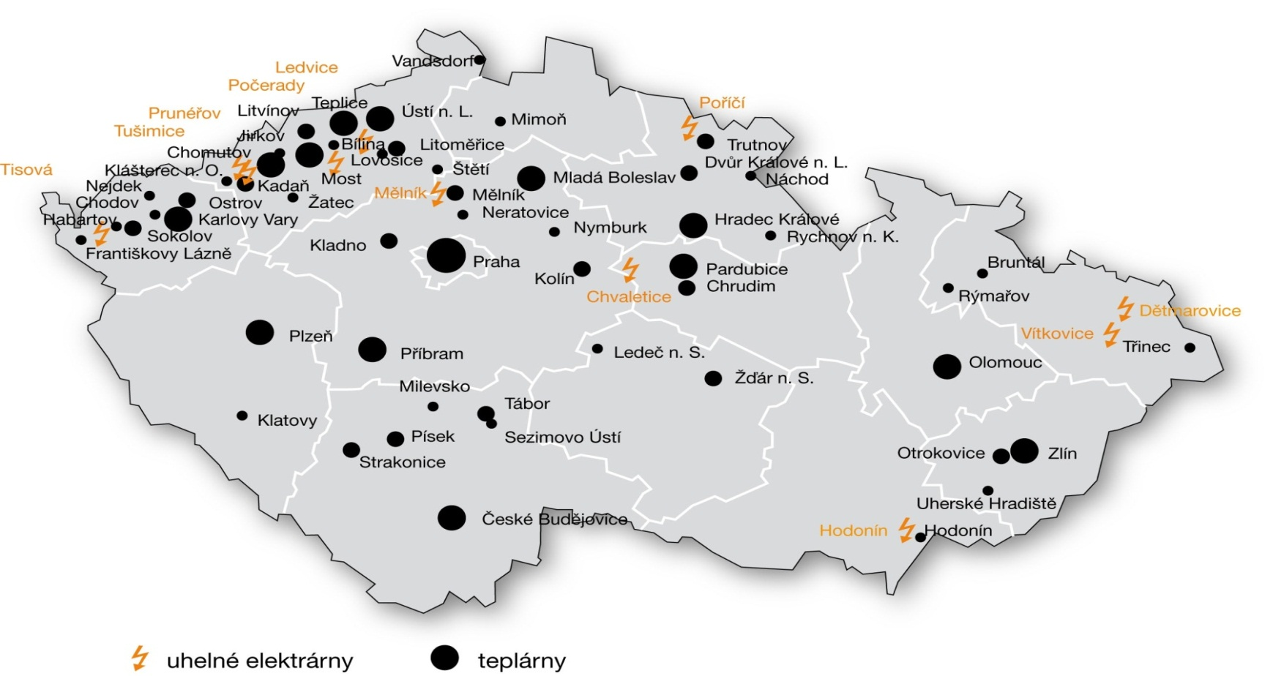
Přehled tepláren a elektráren v ČR využívajících uhlí
V roce 2010 odebraly teplárny 10,5 milionu tun hnědého uhlí
V roce 2010 odebraly elektrárny 25,8 milionu tun hnědého uhlí

Slide 7
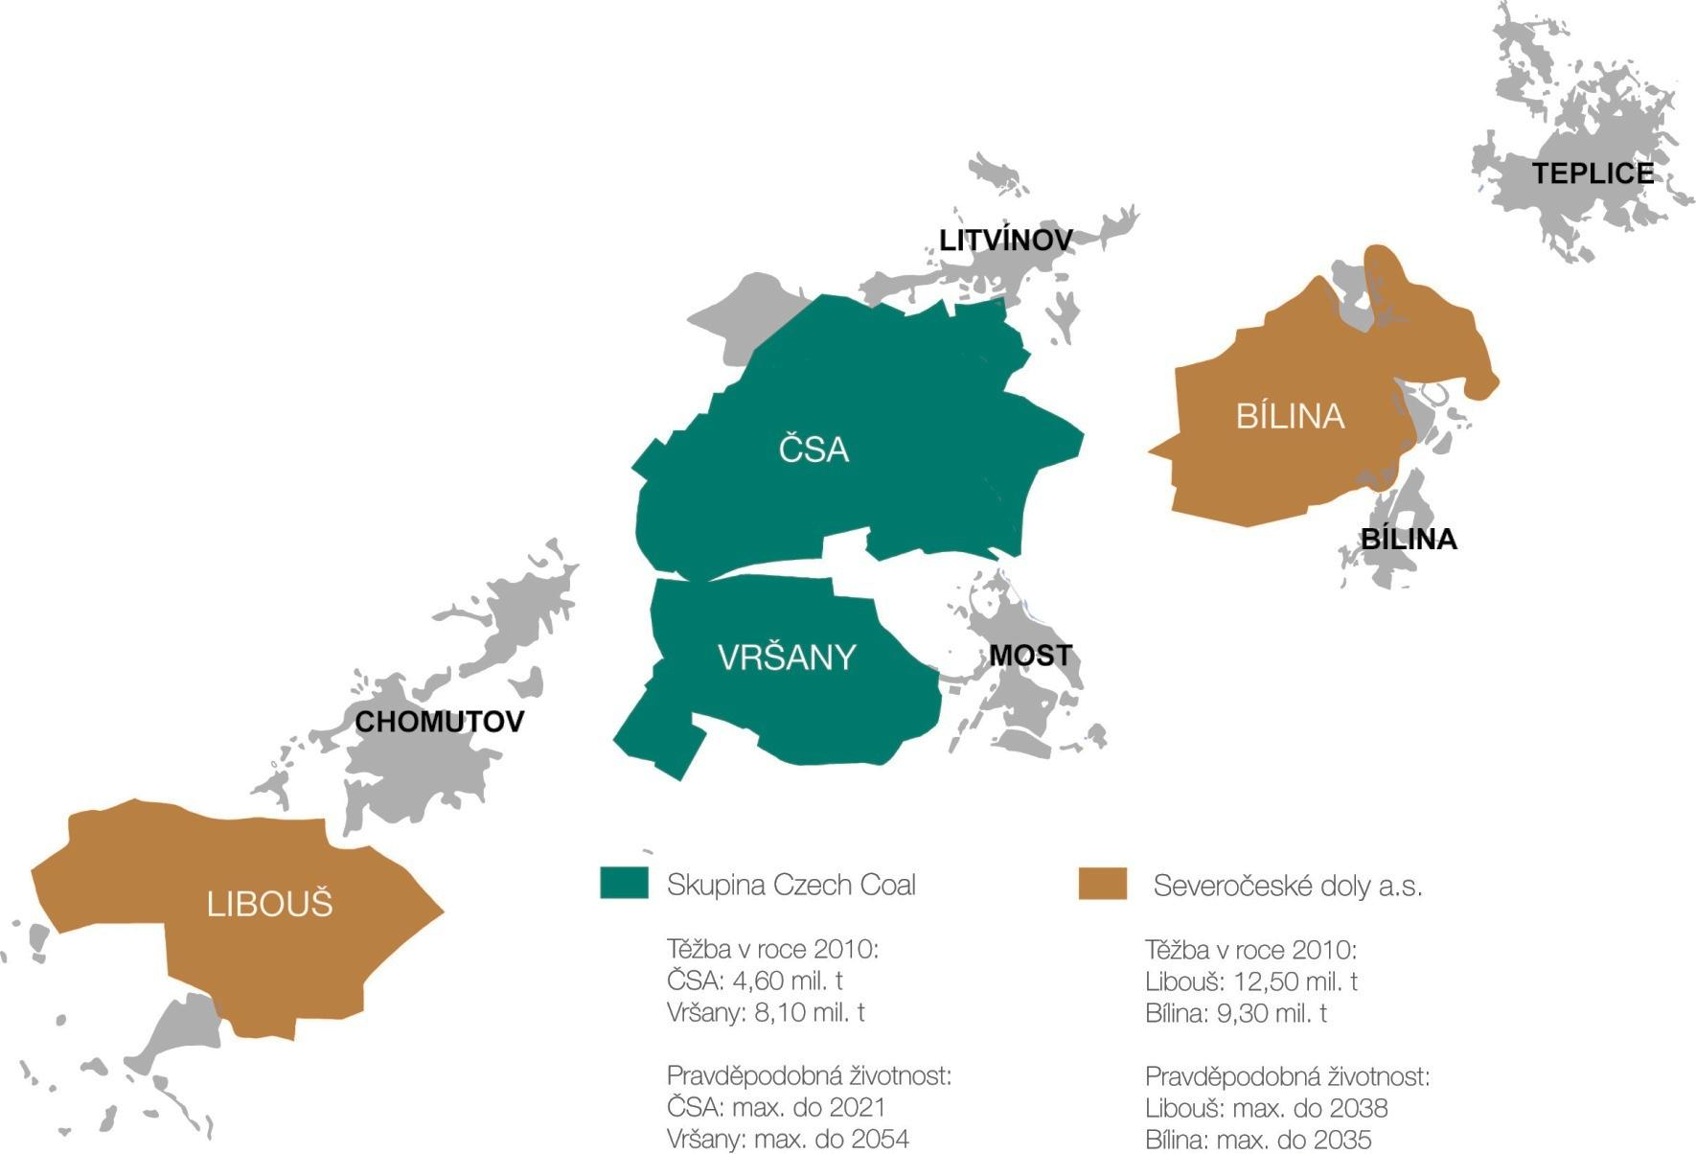
Těžba v severočeské hnědouhelné pánvi

Slide 8
Co by způsobilo nepokračování těžby hnědého uhlí v pánevních oblastech
Dopad pro region v kraji
  1) Sociální a ekonomické dopady
  Růst nezaměstnanosti.
  Další zatížení sociálního systému.
  Zásadní omezení přístupu k ložisku (znovuotevření lomu a pokračování těžby nebude ekonomicky únosné).
  2) Dopady na teplárenství a ceny energií
  Prudký útlum těžby teplárenského hnědého uhlí od 1. 1. 2013 (na trhu bude chybět 6 milionů tun ročně oproti poptávce*).
  Náhrada uhlí jiným palivem – zdražení tepla pro domácnosti i průmysl.
  Hrozící rozpad soustav centrální výroby a rozvodů tepla.
  3) Dopady na energetickou bezpečnost ČR
    Růst závislosti na dovozu energetických surovin.
    Dopad dovozu energie a surovin do obchodní bilance ČR.

Slide 9
Přímý ekonomický dopad
1) Ztráty státu z důvodu neodvedení daní:
21 000,- Kč/měs. 16 000,- Kč/měs
Spotřební daň díky poklesu kupní síly odhad…………… měsíčně cca 1 200,- Kč
Za rok by tedy tato ztráta mohla činit u mzdy
a) 21 000 ,- Kč/měs 154 440,-Kč.
b) 16 000 ,- Kč/měs 114 660,-Kč.
Pojistné: | 2 310 Kč
Daň sražená zaměstnavateli: | 7 200 Kč
Sražená záloha na daň: | 2 160 Kč
Daňový bonus: | 0 Kč
Čistý příjem: | 16 530 Kč
Pojistné: | 1 760 Kč
Daň sražená zaměstnavateli: | 5 440 Kč
Sražená záloha na daň: | 1 155 Kč
Daňový bonus: | 0 Kč
Čistý příjem: | 13 085 Kč

Slide 10
Přímý ekonomický dopad
2) Vzniklé náklady státu :
zdravotní pojištění za nezaměstnaného ………………… měsíčně 723,- Kč
Vypl. PvN ( z platu 21 000,- Kč/měs ) 5 měsíců …………Celkem 57 750,- Kč
Vypl. PvN ( z platu 16 000,- Kč/měs ) 5 měsíců …………Celkem 44 000,- Kč
sociální dávky…(živ.minimum 3 410)………………..…… měsíčně 8 000,- Kč
---------------------------------------------------------------------------------------------------------
Za předpokladu pobíraní podpory v nezaměstnanosti po dobu 5 měsíců a poté pobírání dávek životního minima budou náklady na jednoho uchazeče o zaměstnání činit za rok z platu a) 21 000,- Kč/měs 118 800,- Kč.
b) 16 000,- Kč/měs 105 061,- Kč.

Slide 11
Přímý ekonomický dopad
Předpokládané propuštění 2 121 přímých zaměstnanců CCG
Další pokles pracovních míst v regionu dle multiplikačního koeficientu 1,5 =>
2121 x 1,5 = 3182 pracovních míst
to znamená úbytek o 1061 zaměstnanců navázaných firem.
Jeden nezaměstnaný zaměstnanec z hornictví by stál stát ročně 273 240,- Kč.
Tento bývalý zaměstnanec by utratil či uspořil o 79 560,- Kč méně.
Jeden nezaměstnaný z návazných firem by stál stát ročně 219 721,- Kč
Tento bývalý zaměstnanec by utratil o 55 128 ,- Kč méně.
Za předpokladu, že by žádný z uvolněných pracovníků nenašel pracovní uplatnění, by tedy celkové ztráty činily 1 039 903 589 ,- Kč.
Reálný předpoklad je, že až 30% pracovníků najde zaměstnání mimo obor, a to i mimo okres svého bydliště. Přímý ekonomický dopad by tedy mohl činit „pouze“ 727 932 512,- Kč ročně.

Slide 12
Nepřímý ekonomický dopad
Pokles kupní síly bývalých zaměstnanců by činil 227,5 mi. Kč za rok
Nižší kupní síla = nižší zájem o služby a zboží = nižší zájem o výrobu zboží = nižší zájem o suroviny a zemědělské produkty, z čehož vyplývá další pokles daňové výtěžnosti pro stát.
Nižší zisky dotčených firem a tudíž hrozící další ztráta pracovních míst s náklady s tím spojenými.
Ztráta z úhrady daně z přidané hodnoty za vytěžené uhlí cca 312 900 000,- Kč za rok.
Dále pak úhrady dle horního zákona cca 37 000 000,- Kč za rok.
Spotřeba paliv a elektrické energie v řádech miliónů Kč.

Slide 13
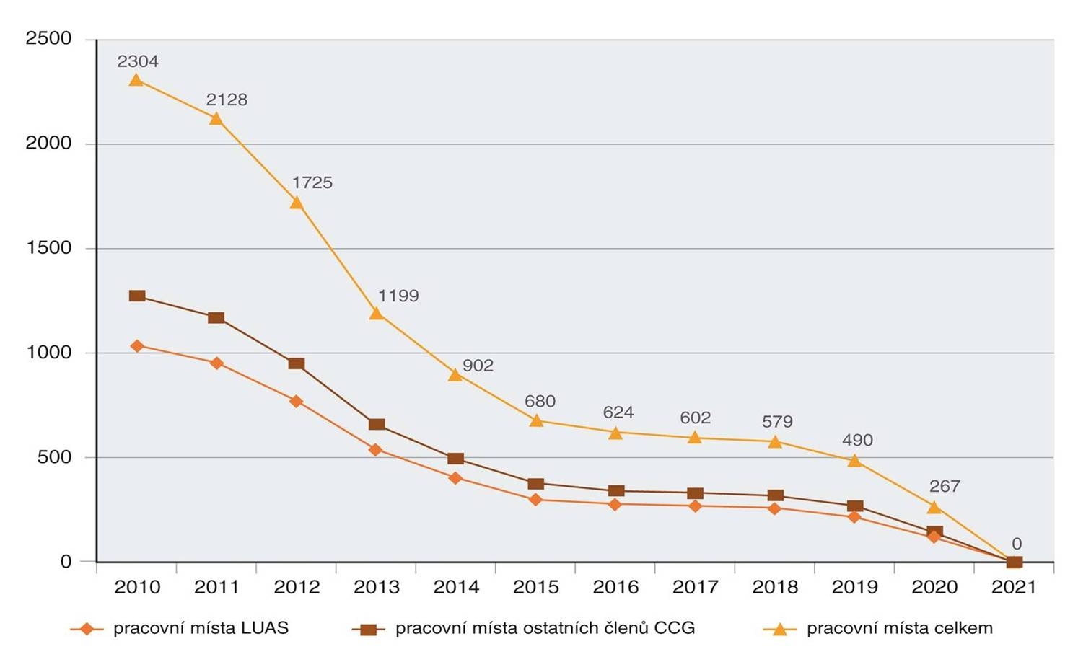
Nezaměstnanost na Mostecku
Výhled snižování počtu pracovních míst:
Skupina Czech Coal má přes 4,4 tisíce zaměstnanců.
Dalším tisícům dává práci dlouhodobými zakázkami.
Na Mostecku tito zaměstnanci tvoří přibližně 6-7 % zaměstnaných obyvatel.
Míra nezaměstnanosti zde přitom aktuálně činí téměř 16 %.
13

Slide 14
Dopad na nezaměstnanost
Ztráta pracovních míst by znamenala zvýšení nezaměstnanosti v okrese Most o 4,8 %.
Zvýšení míry nezaměstnanosti však nebude jediným nepříznivým dopadem.
Jedná se o osoby ve specifických profesích, jejichž obecná uplatnitelnost na trhu práce je nižší.
Zvýší se náklady na aktivní politiku zaměstnanosti, pokud se budou úřady práce snažit zapojit tyto nové uchazeče do programů APZ.
Náklady na eliminaci důsledků takovéhoto propouštění v rámci aktivní politiky zaměstnanosti činily zhruba 190 920 000,- Kč.

Slide 15
Dopad na nezaměstnanost
Vyšší nezaměstnanost zpravidla také znamená vyšší výskyt sociálně-patologických jevů (narkomanie, prostituce, kriminalita).
Dochází ke ztrátě motivace mladých lidí se dále vzdělávat a aktivně vyhledávat zaměstnání.
Řešení těchto jevů není ani jednoduché, ani levné.
Vždy by bylo lépe těmto situacím předcházet, nežli je následně nákladně řešit.

Slide 16
Shrnutí
1 100 mil. tun uhlí, z toho 750 mil. za limity na více než 100 let
5,8 tisíc zaměstnanců a 8 % pracovní síly na Mostecku
Investice 3,5 mld. Kč do rekultivací (od 1994 do 2009)
Podpora obcím a institucím 400 mil. Kč (od 1998 do 2009)
Plánované investice až 86 mld. do rozvojových projektů
Kraj přijde o prostředky, které zde utratí zaměstnanci CCG. (Ročně jde na mzdy v CCG 2 mld. Kč. )
Obce přijdou o zákonné úhrady za těžbu. (Od 1994 do 2010 – 822,88 mil.)
Úřady ÚK vyberou na daních a dalších zákonných odvodech o miliardy korun méně. (Za rok 2010 vybráno 2,9 mld. Kč)
Regionální dodavatelé přijdou o zakázky.
16
Notes:
Investice: 60 mld. Elekrárna + 22 mld. ČSA II + 4 mld. Vršany (do r. 2020).

Slide 17
V případě pokračování těžby hnědého uhlí
Zajištění dodávek pro zásobování teplem
Možnost získání dalších 470 mil. t strategických zásob HU po roce 2065
Dokončení rekultivace a revitalizace krajiny ve vyšší kvalitě pro obyvatele.
Udržení zaměstnanosti cca 8,5 tis. pracovních příležitostí celkem.
Investice do projektů obnovy a rozvoje obcí ve výši cca 22 mld. Kč

Slide 18
Děkuji za pozornost
Jana Vaňhová
hejtmanka Ústeckého kraje
Email: vanhova.j@kr-ustecky.cz
www.kr-ustecky.cz

Slide 19
REGIONÁLNÍ ENERGETICKÉ FÓRUM - ÚSTÍ 2012
Organizátoři
Generální partner
Odborní garanti
Mediální partneři
REF ÚSTÍ 2012 se koná pod odbornou záštitou Hospodářské komory ČR.

